Slide 1
Скажи жизни - ДА
Профилактика абортов
Женская Консультация
ЩГБУЗ «ШРБ»
Мед. Психолог Михалёва И.М.

Slide 2
Жизнь пришла - беременность

Slide 3
Для женщины меняется привычный мир.
Меняются физиологические процессы;
Меняется социальная жизнь;
Появляется реальное будущее;
Реализуется главная роль – РОЛЬ МАМЫ;

Slide 4
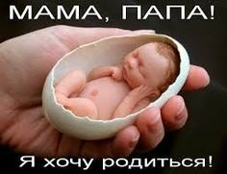
Решение о вынашивании беременности принимается мужчиной и женщиной

Slide 5
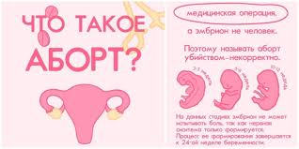
Аборт – это искусственное прерывание беременности сроком до 22 недель.

Slide 6
В настоящее время существует несколько методов абортов:
Медикаментозный – производится с помощью лекарственных препаратов, которые провоцируют выкидыш.

Slide 7
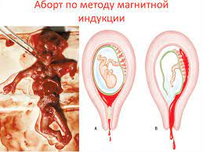
Вакуумный аборт – извлечение плодного яйца вакуумным отсосом.

Slide 8
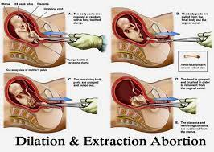
Выскабливание ( хирургический аборт) – операция, во время которой врач выскабливает матку острой акушерской кюреткой и удаляет плодное яйцо.

Slide 9
Осложнения аборта:
1. Ранние ( во время аборта до 1 недели): Перфорация матки Гематометра Неполный аборт Разрывы шейки матки Острая кровопотеря
2. Поздние ( 1 неделя – 1 месяц): Гинекологическая инфекция Сепсис

Slide 10
3. Отдалённые ( позднее 1 месяца):
Нарушение менструального цикла Плацентарный полип Истмикоцервикальная недостаточность, эктопии шейки матки Эндометриоз Нарушение проходимости маточных труб Изоиммунизация по Rh-фактору Rh отрицательных женщин Отягощение течения последующей беременности Бесплодие Опухолевые заболевания

Slide 11
Профилактика осложнений после аборта:
Контроль выделений, появившихся после аборта и при необходимости консультировании с врачом; Избегание физических нагрузок в течение первых 2 недель после операций; Соблюдение правил личной гигиены; Помещение гинеколога не реже раза в полгода.

Slide 12
Методы контрацепции:
Традиционные методы (барьерные, химические, биологические, прерванное половое сношение); Современные методы (гормональная контрацепция, внутриматочная контрацепция); Необратимая контрацепция – хирургическая стерилизация (перевязка маточных труб)

